Slide 1
Node
+
PostgreSQL

Slide 2
Инструмент
Sequelize - популярный ORM для Node.js, который упрощает работу с реляционными базами данных, включая PostgreSQL. Давайте рассмотрим, каким образом Sequelize может помочь в работе с PostgreSQL.

Slide 3
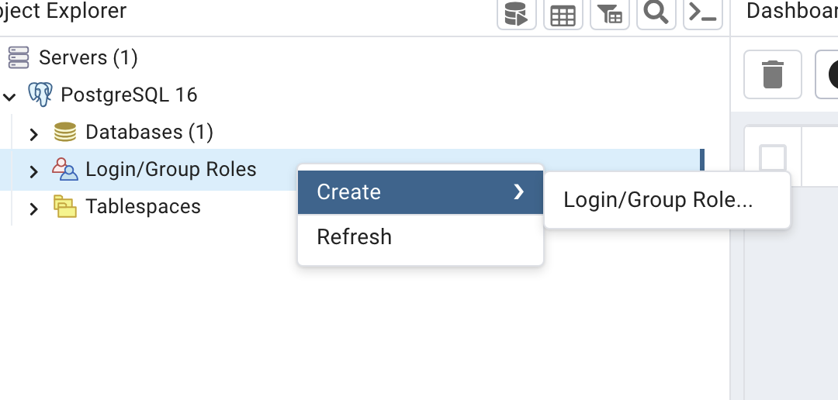
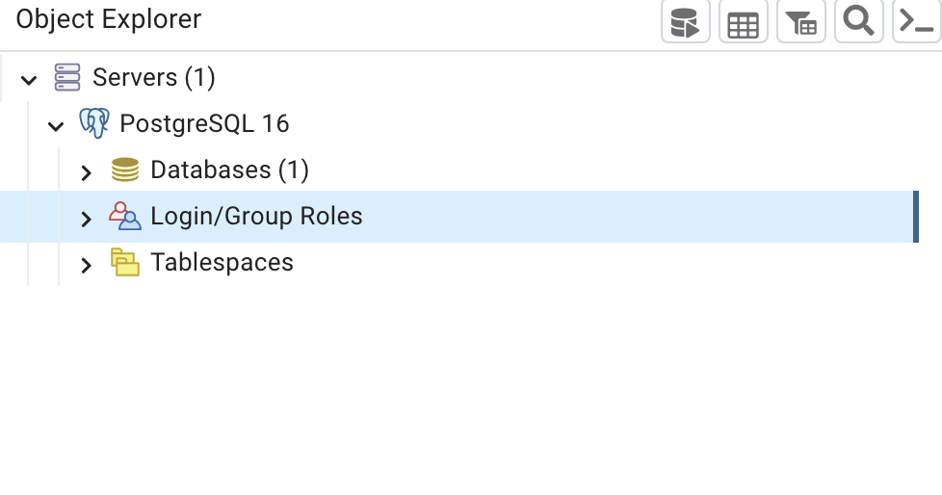
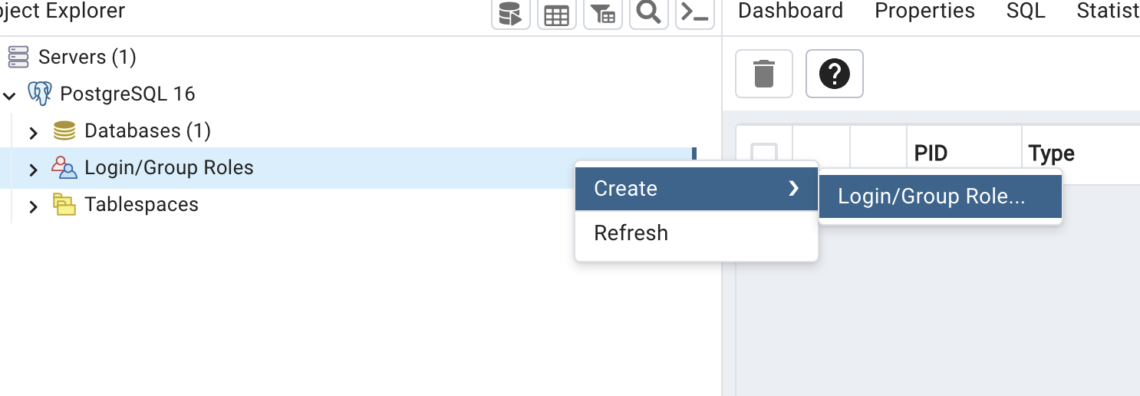
Создать пользователя
2
1
3

Slide 4
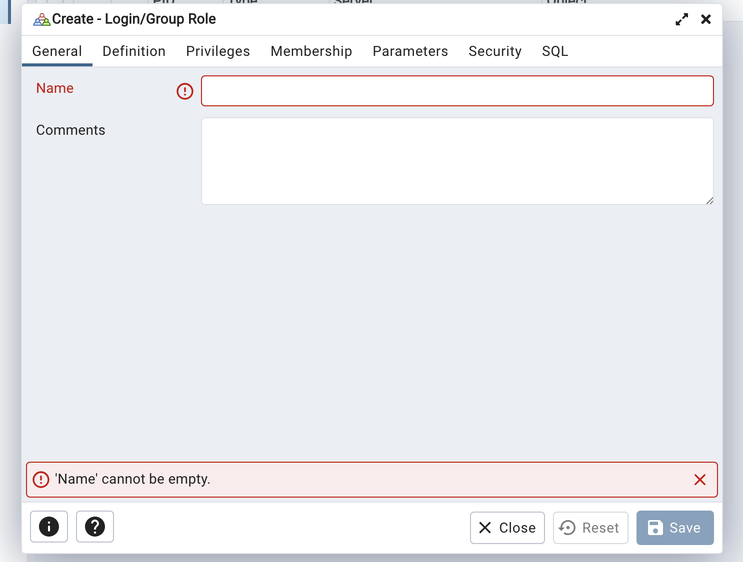
Имя слитно и без точек: {Группа}{Фамилия}
Пример: IS120GULIEV, IS120KHOZYASHEVA

Slide 5
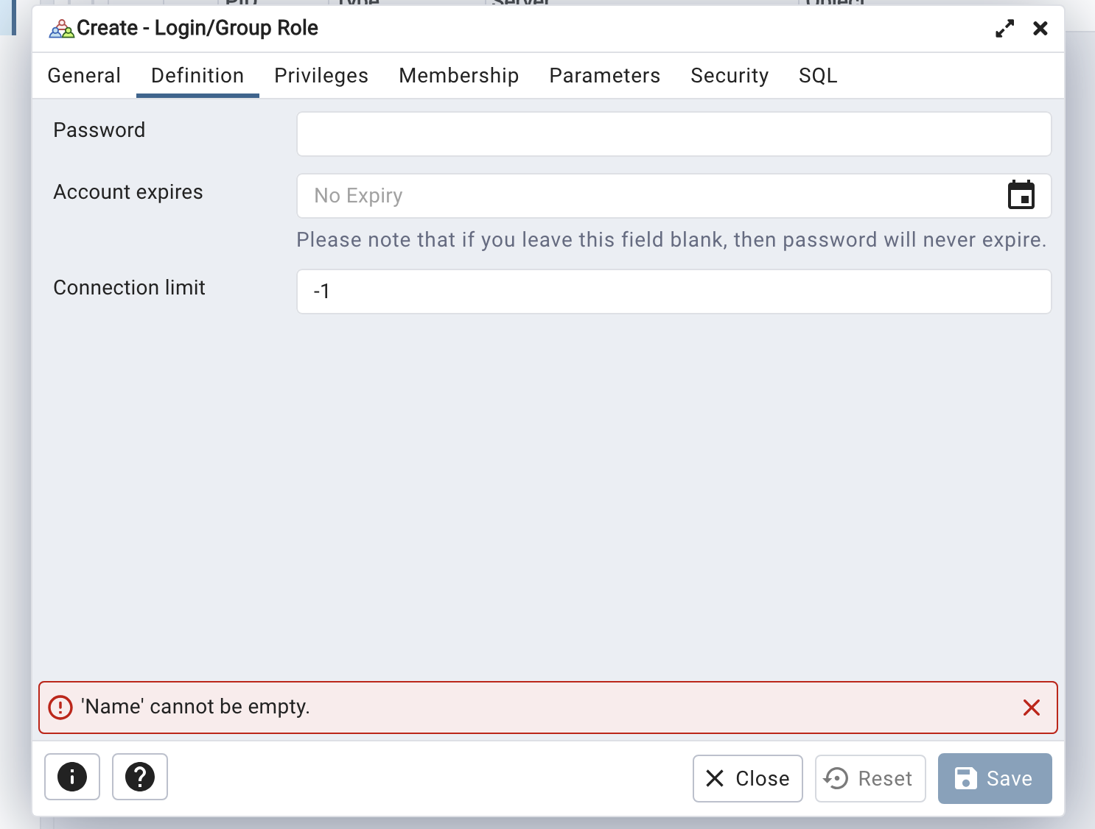

Slide 6
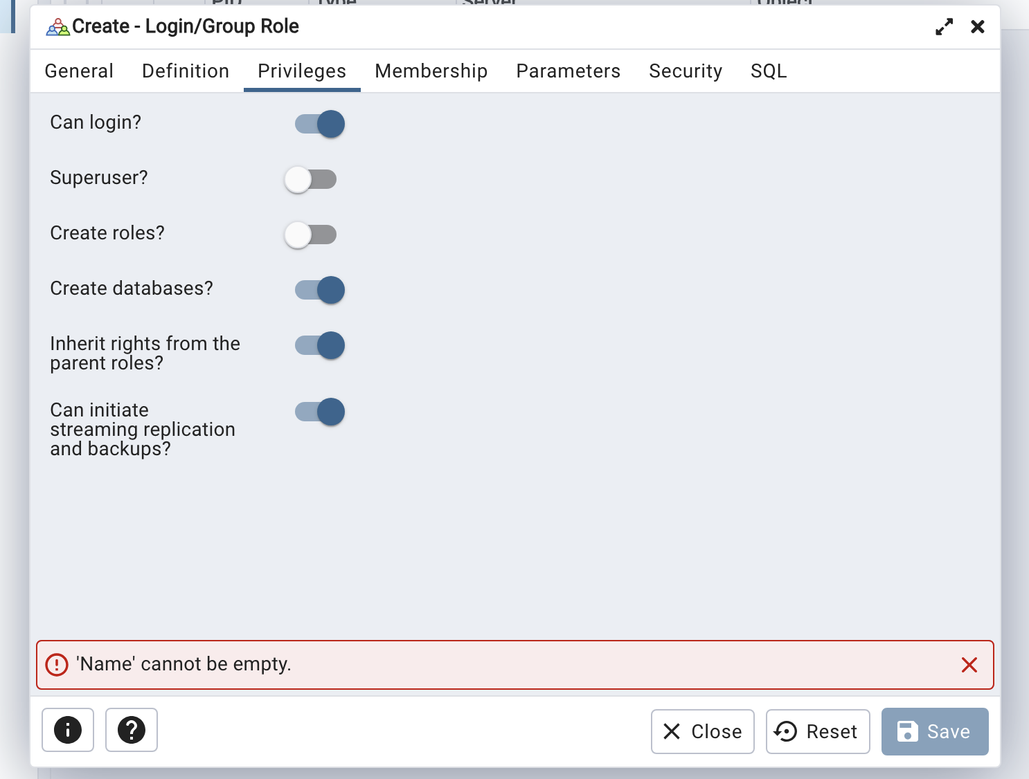

Slide 7
Строка подключения
const sequelize = new Sequelize(‘postgres', 'user', 'password’, { host: 'localhost',dialect: 'postgres'});

Slide 8


Модели

Slide 9
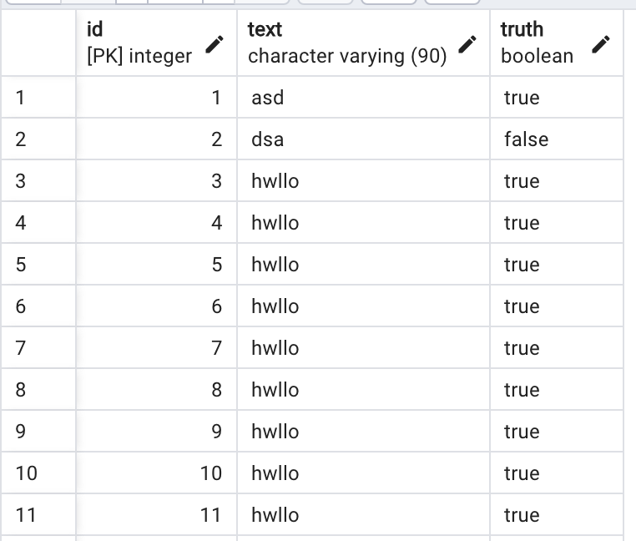
Модели данных
sequelize.define(
" truth ",
{
id: {
type: Sequelize.INTEGER,
primaryKey: true,
autoIncrement: true
},
text: {
type: Sequelize.STRING
},
truth: {
type: Sequelize.BOOLEAN
}
});

